Slide 1
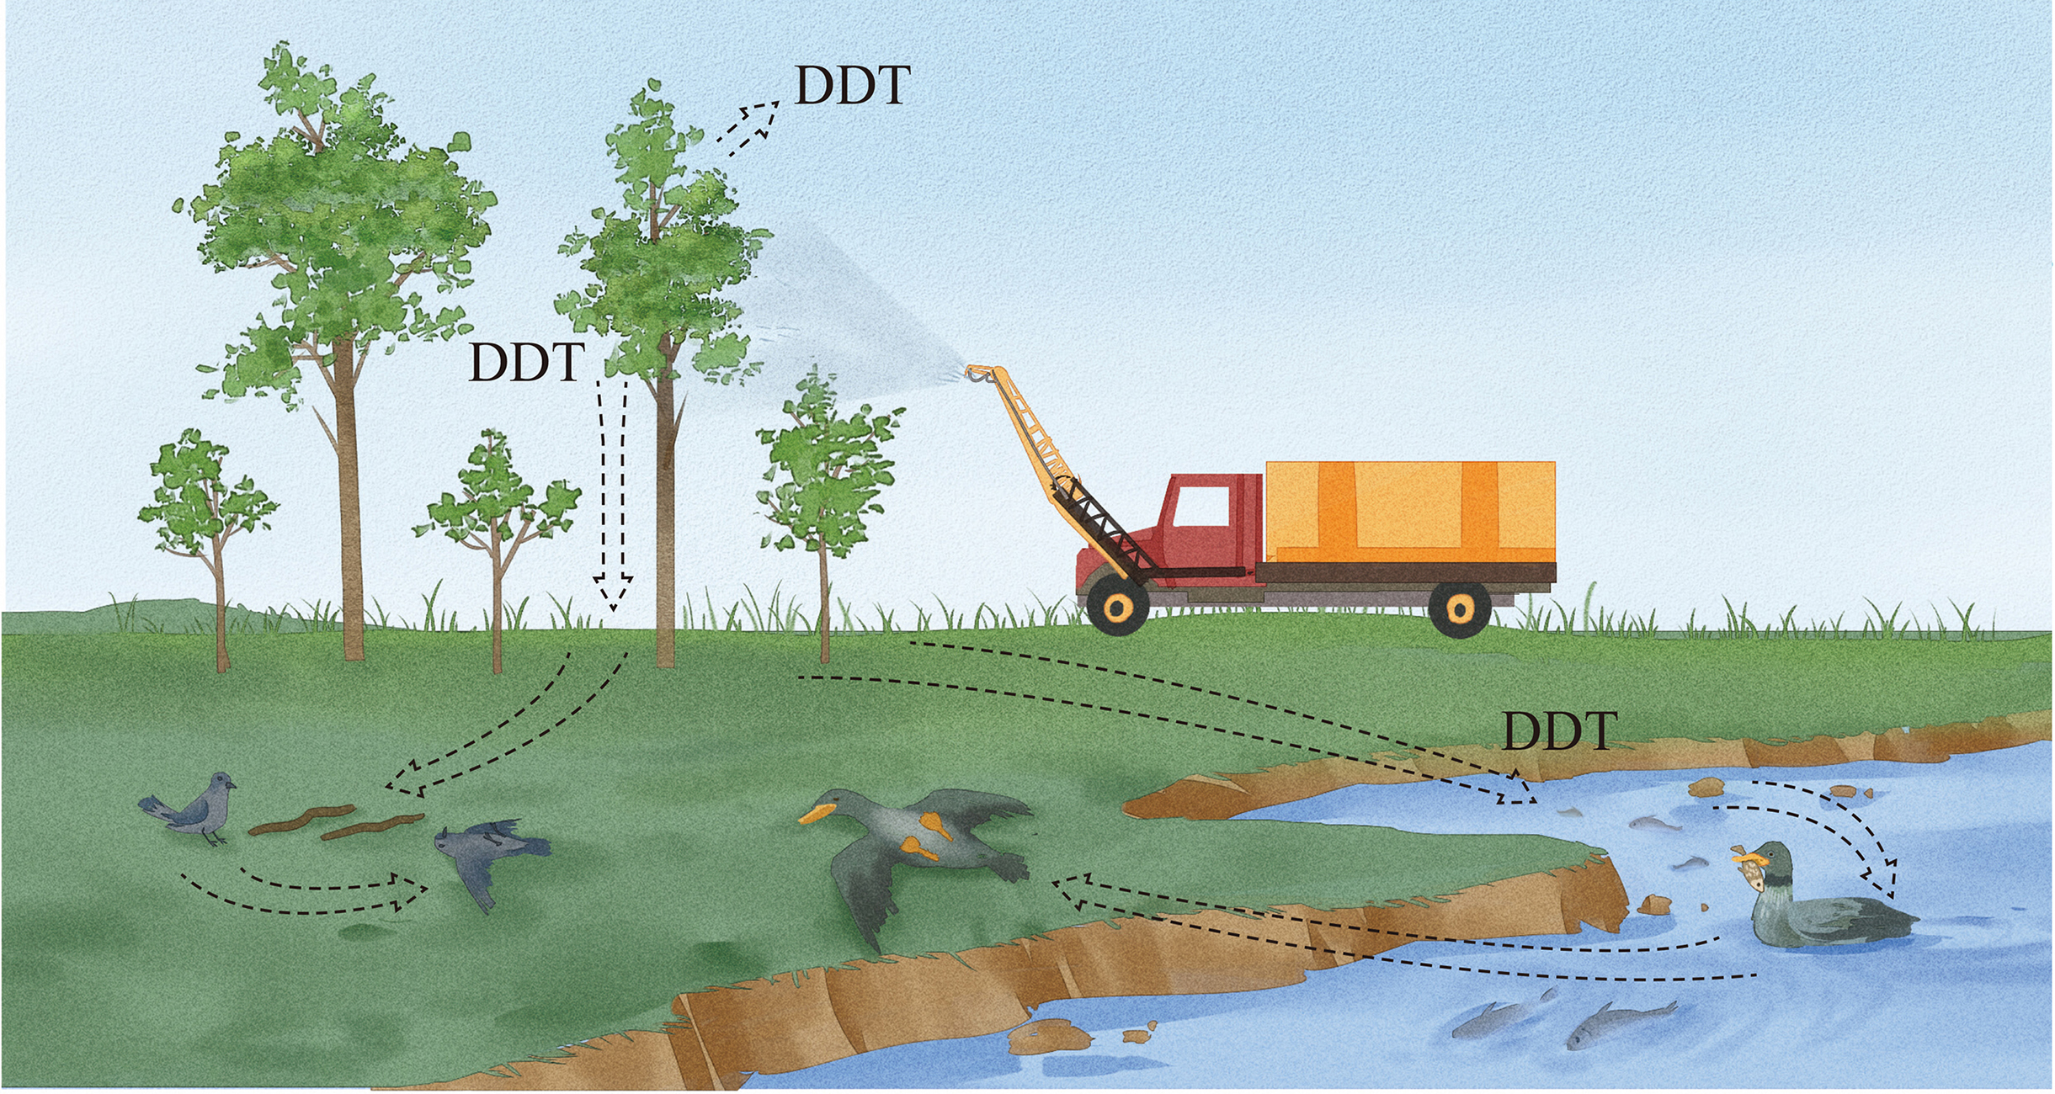
2019人教新版
环境问题及其危害
第一章 自然环境与人类社会

Slide 2

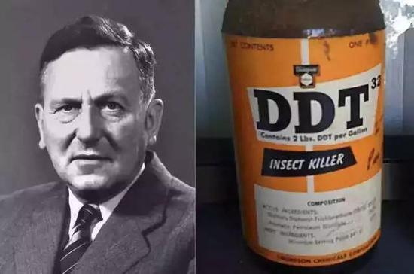

等高线地形图、数字地形图
课程引入：DDT——从人类的“宠儿”到“弃儿”
米勒
卡森
1962年，美国海洋生物学家卡森在其著作《寂静的春天》中高度怀疑，DDT进入食物链，最终会在动物体内富集，危害动物和人类健康，许多国家立令禁止使用DDT等有机氯杀虫剂。
由于合成了一种高效的有机杀虫剂DDT(二氯联苯三氯甲烷），瑞士化学家米勒获得了1948年度诺贝尔生理学或医学奖。二战后，DDT作为杀虫剂被大规模推广使用。

Slide 3
1
环境问题的产生

Slide 4
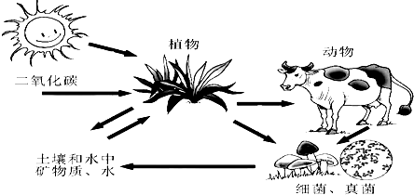
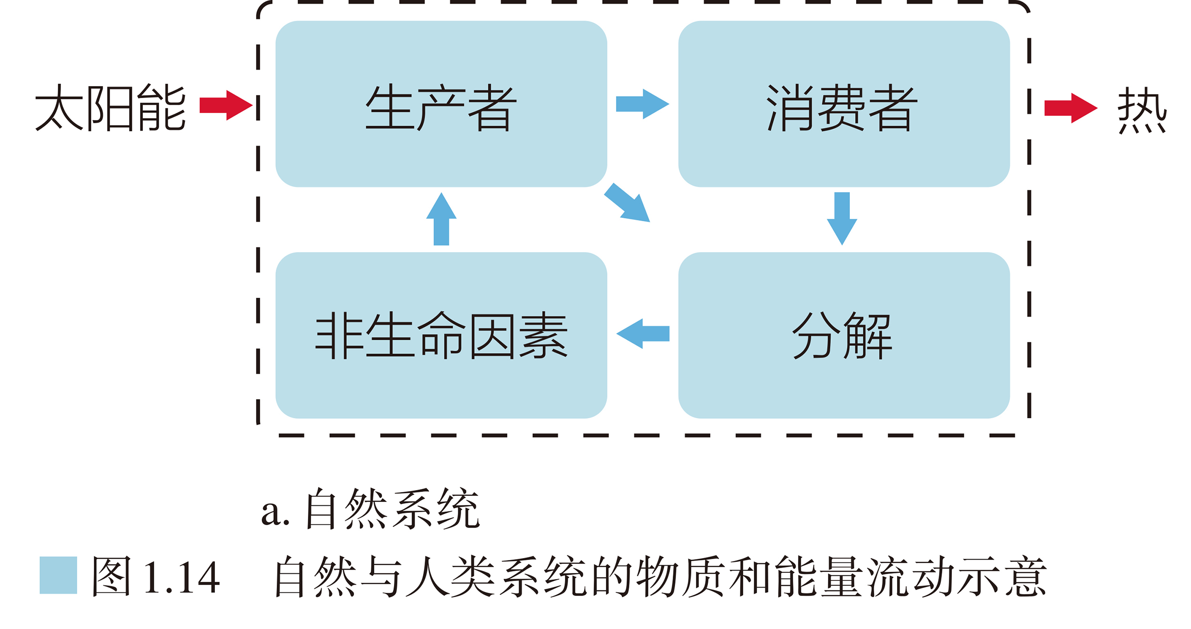
等高线地形图、数字地形图
1.环境问题的产生机制
①自然系统
生产者
消费者
二氧化碳
土壤中的矿物质、水
分解者
自然系统的物质和能量流动示意
自然环境是一个复杂的系统。它由太阳能持续供给能量，物质能够从无机环境进入生命体，最终又回到无机环境，从而完成物质的循环与能量的流动。

Slide 5
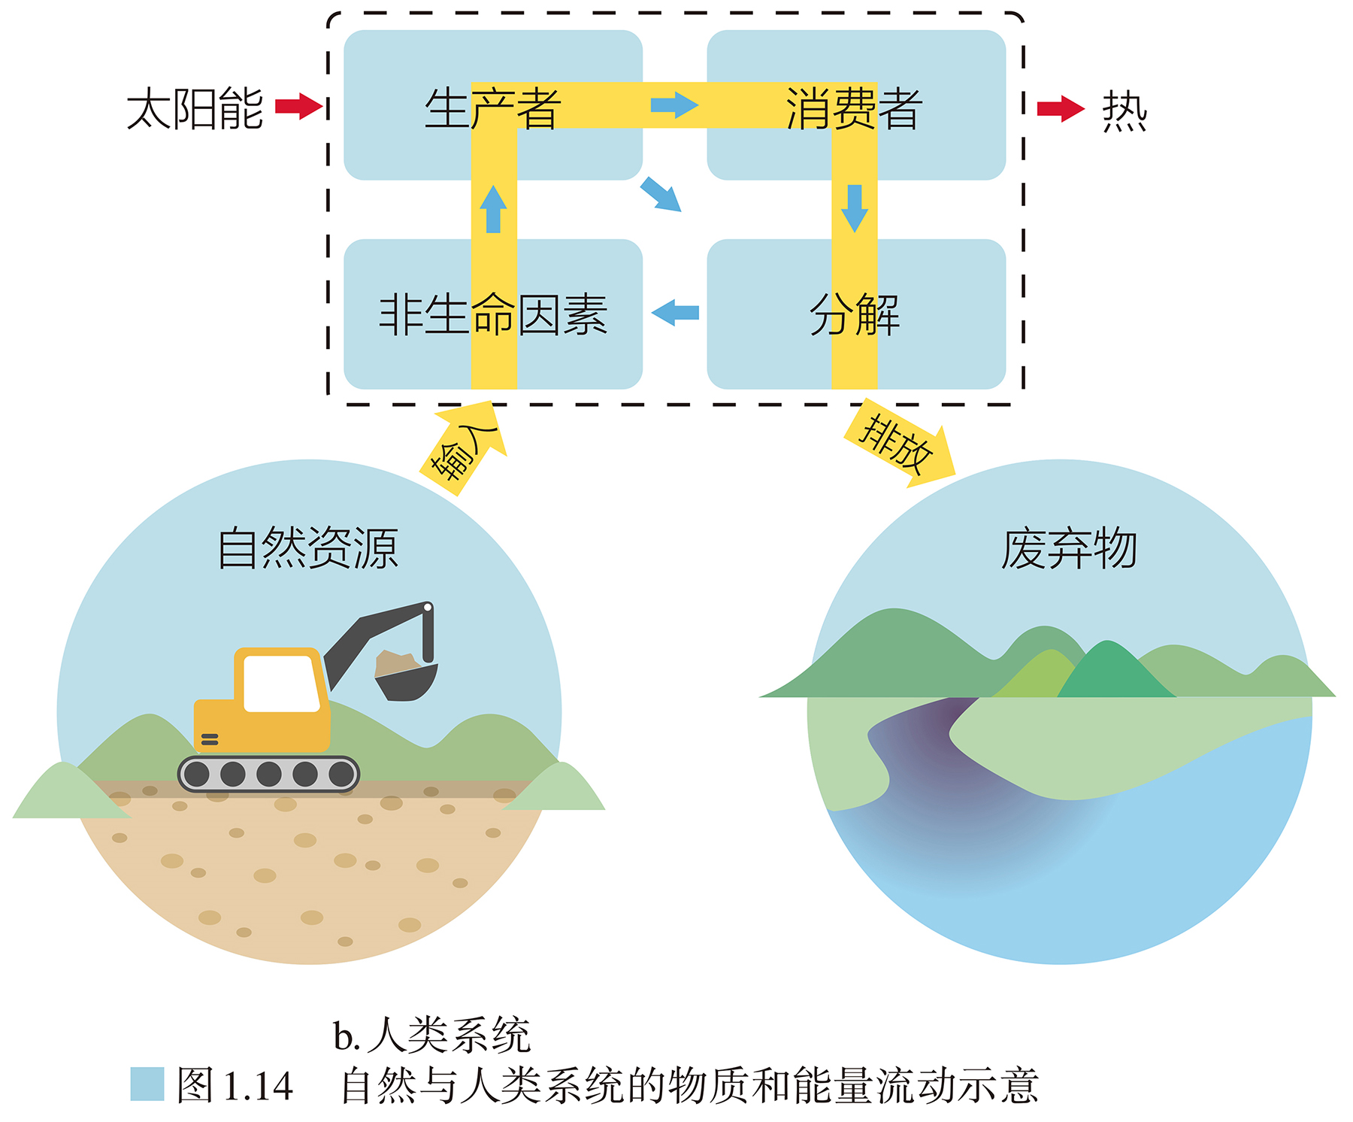
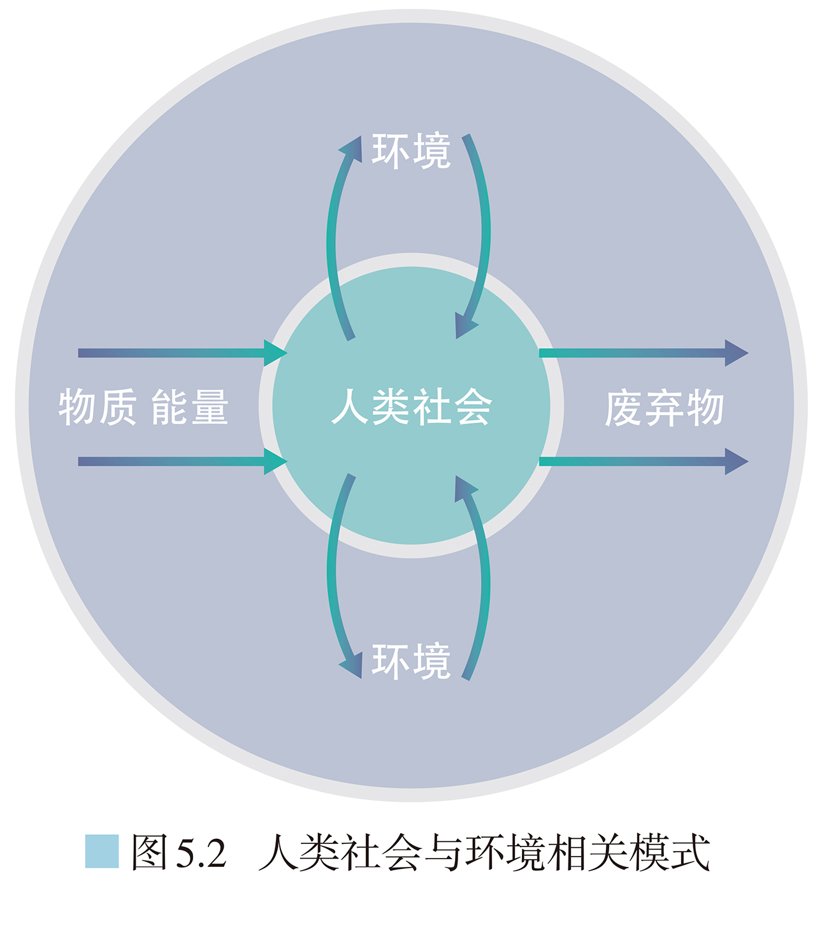
等高线地形图、数字地形图
1.环境问题的产生机制
②人类系统
人类系统的物质和能量流动示意
人类社会与环境模式
人类从自然环境中获取大量自然资源，维持城市、农田等人类系统的运行，将所形成的废弃物排入自然环境。

Slide 6
等高线地形图、数字地形图
思考
1.在物质和能量的来源、流动方向、生物多样性等方面，自然系统和人类系统有什么不同?
2.你认为哪种系统能维持稳定状态?请说明理由。
 | 物质和能量的来源 | 流动方向 | 生物多样性
自然系统
人类系统
太阳能
循环流动
丰富
自然环境的供给服务
单向流动
多样性遭到破坏
自然系统能够维持稳定状态。
原因:
自然系统能形成物质的循环与能量的流动，自然环境能够通过自我调节来维持稳定。
人类系统无法完成物质循环过程，因此人类系统不具有调节能力。人类社会的物质和能量来源，以及废弃物的排放，都依赖于自然环境提供的调节服务。

Slide 7
等高线地形图、数字地形图
1.环境问题的产生机制
总结
环境问题产生的原因是人类对自然环境的影响已在某些方面超过自然环境的调节能力，损害自然环境的支撑服务功能，使自然环境偏离应有的稳定状态，引起一系列的环境问题。

Slide 8
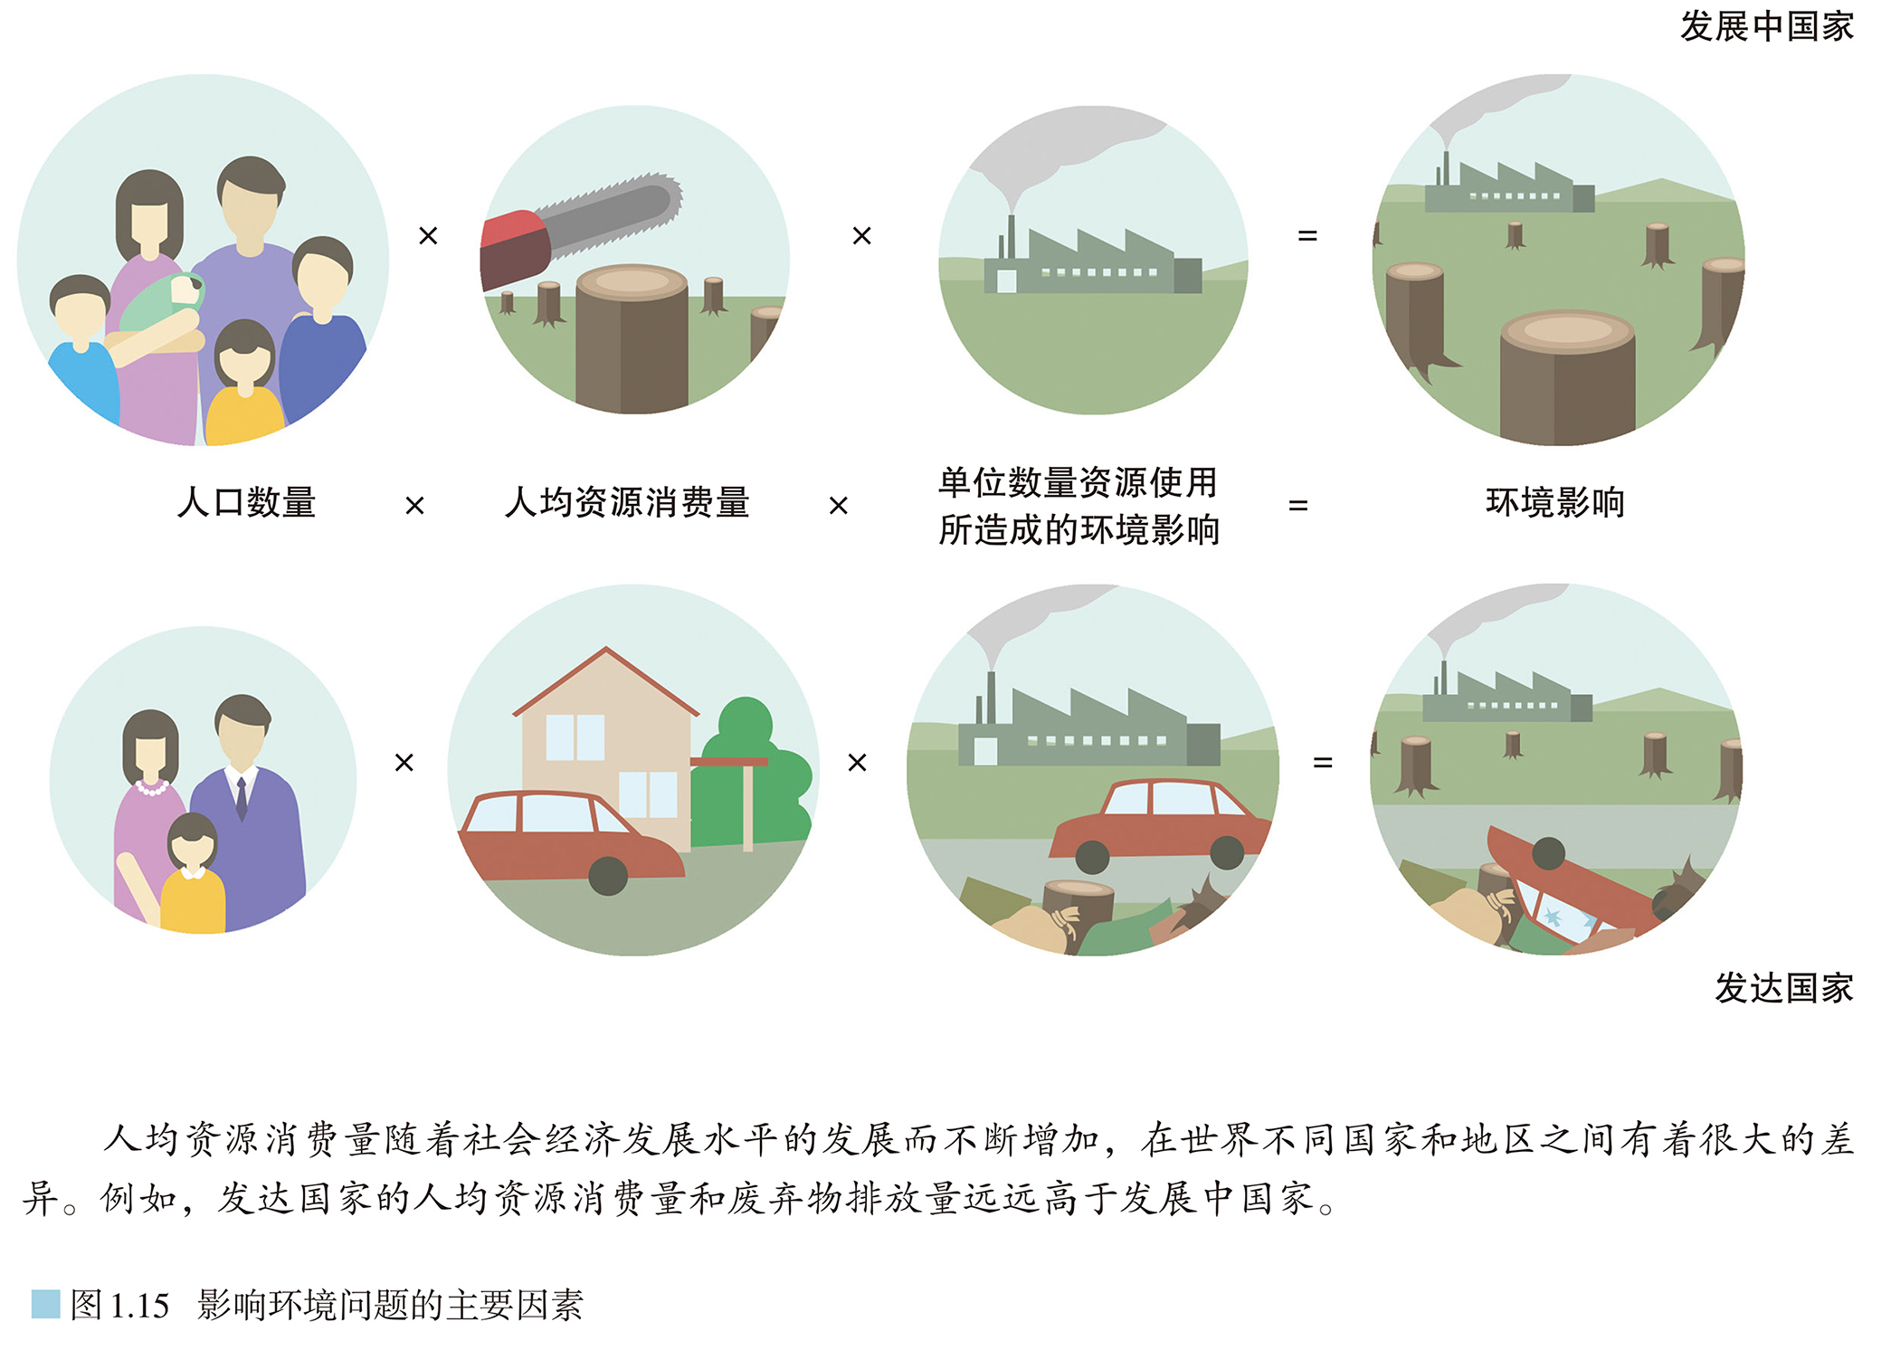
等高线地形图、数字地形图
2.环境问题的影响因素
（1）人口数量：人口数量增加，所需资源和废弃物数量增加；
（2）人均资源消费量：人均资源消费量越高，对环境影响越大；区域差异显著，发达国家人均资源消费量和废弃物排放量远高于发展中国家。
（3）技术水平：一方面，技术越发达，人类对自然环境影响的程度越大；另一方面，通过研发环境友好技术，能够提高资源利用率和废弃物处理能力从而降低对环境的负面影响。

Slide 9
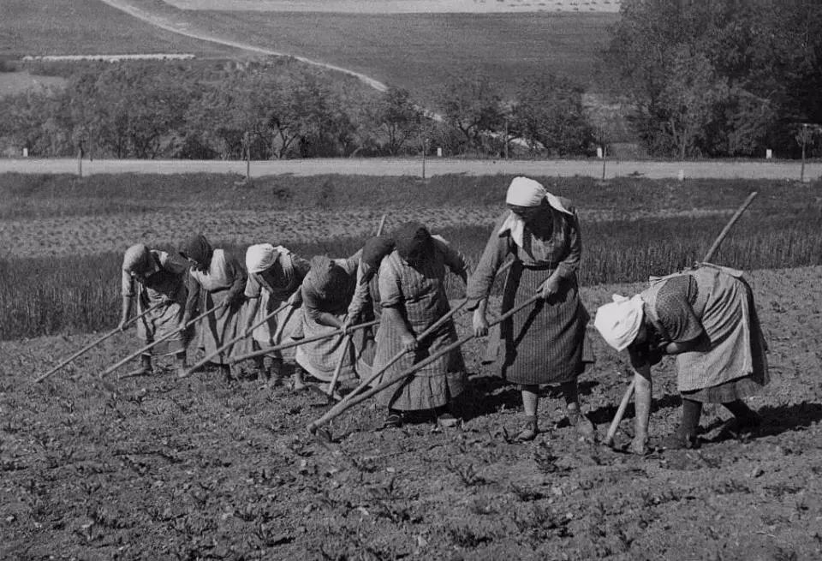
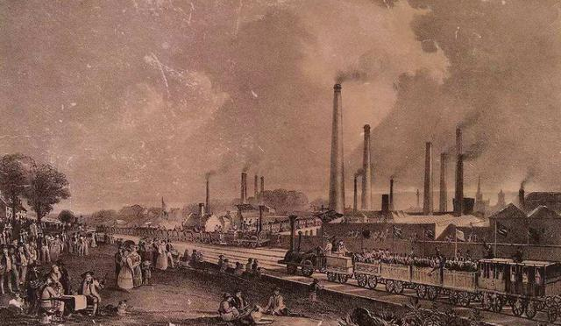
等高线地形图、数字地形图
思考
工业革命前后，人类对自然环境的影响大小有何区别？
工业革命前，人口数量少、人均消费量低，对资源的开采和利用水平低，人类对自然环境的压力有限。
工业革命后，人口激增，人均消费量增大，生产力提高，对资源的开采和利用水平高，人类对自然环境的影响已在某些方面超过自然环境的调节能力，损害自然环境的支撑服务功能，使自然环境偏离应有的稳定状态，从而发生大气污染、水污染、生态退化、全球变暖等环境问题。
农业社会
工业社会

Slide 10
2
环境问题的危害

Slide 11
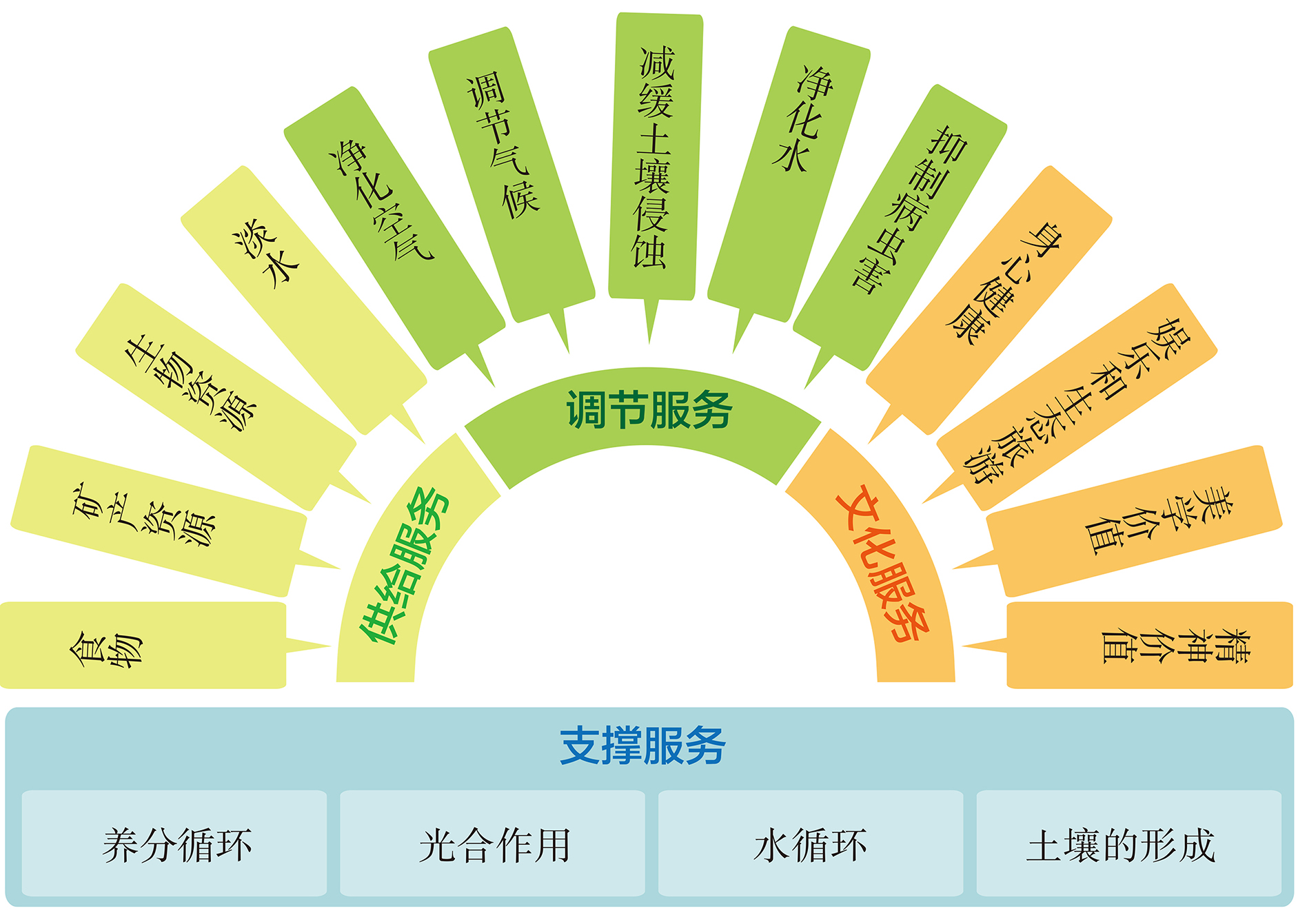
等高线地形图、数字地形图
环境问题与自然环境服务功能的关系
环境污染与生态退化加剧
调节 服务功能 失常
自然资源稀缺甚至枯竭
降低舒适感、审美体验等
供给 服务功能 下降
文化 服务功能 降低
自然环境的服务功能示例

Slide 12
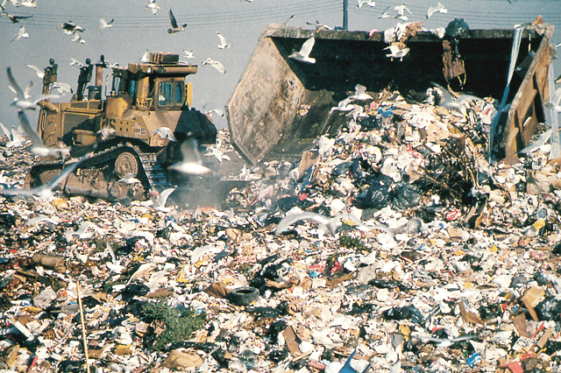
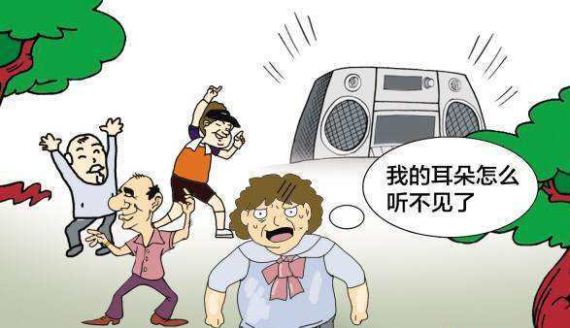
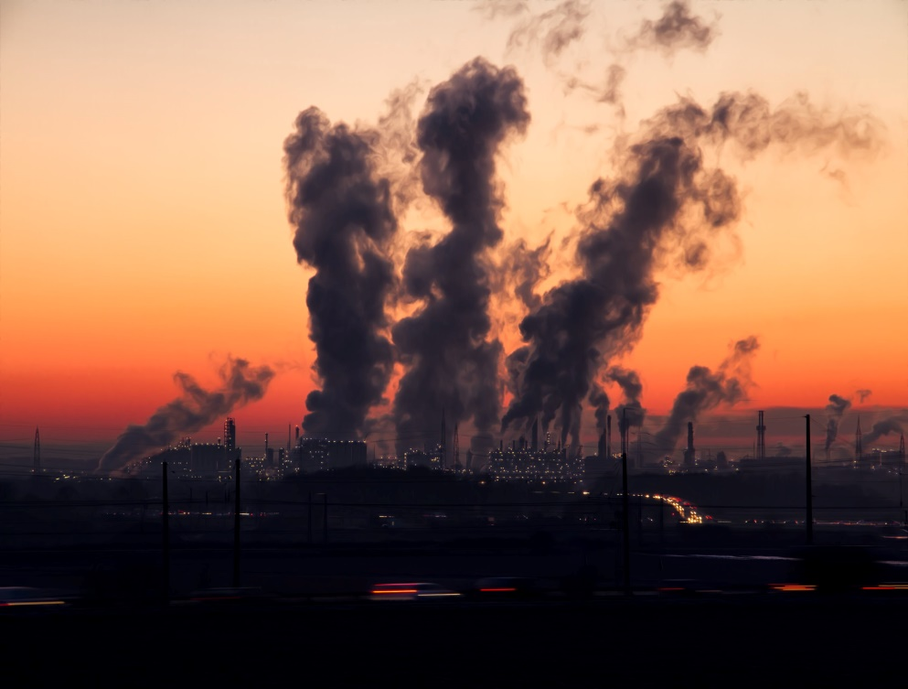
等高线地形图、数字地形图
2.环境问题的危害
①影响生活质量，危害人类健康
大气、水、固体废弃物和噪声污染，会直接损害人的生活质量和健康。

Slide 13
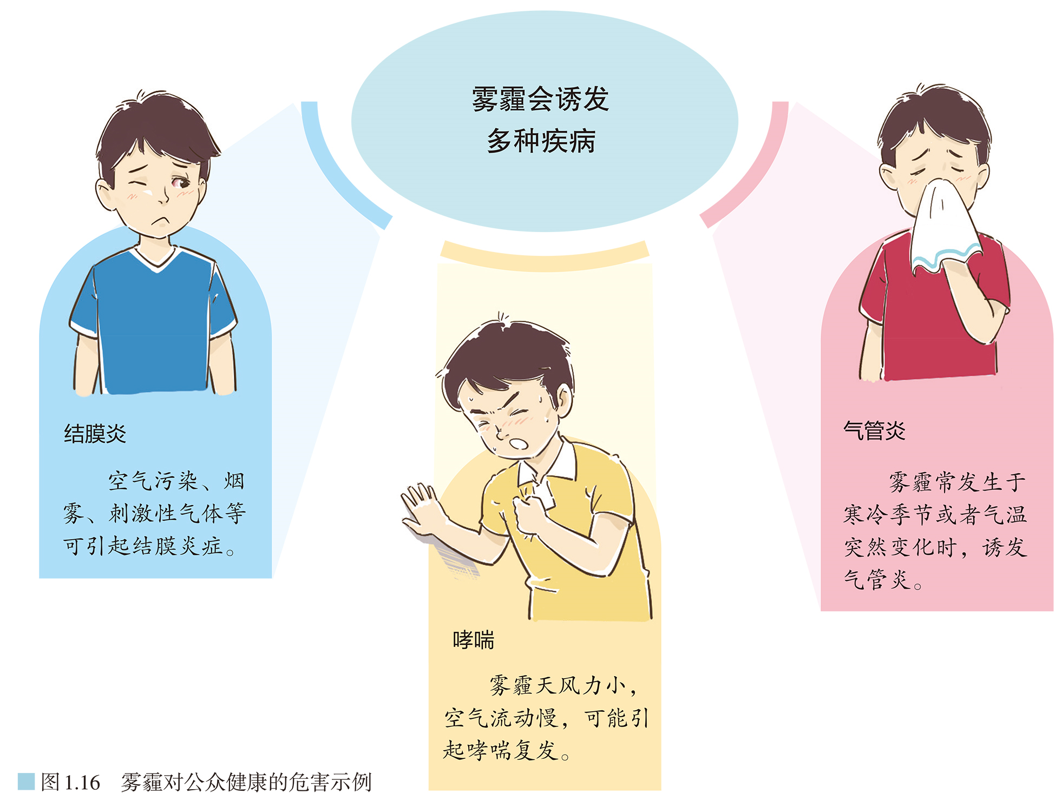
等高线地形图、数字地形图
案例：雾霾
特点1
雾 霾
人类排放的大量细颗粒物等在不利的气象条件下形成雾霾天气，影响人们的户外活动，诱发多种疾病，如结膜炎、哮喘、气管炎等。

Slide 14
等高线地形图、数字地形图
课程引入案例回顾：DDT的危害
特点1
DDT杀虫剂
DDT在环境中非常难降解，并可在动物脂肪内蓄积，最终通过食物链危害人体健康，因此在20世纪70年代以后DDT被许多国家禁止使用。
DDT在食物链中的传递

Slide 15
等高线地形图、数字地形图
2.环境问题的危害
②环境问题制约社会经济发展
直接造成生命财产的损失
对自然环境的服务功能造成损害，进而制约社会经济发展。
为了控制和治理环境问题，人类社会可能会付出高昂的成本。

Slide 16
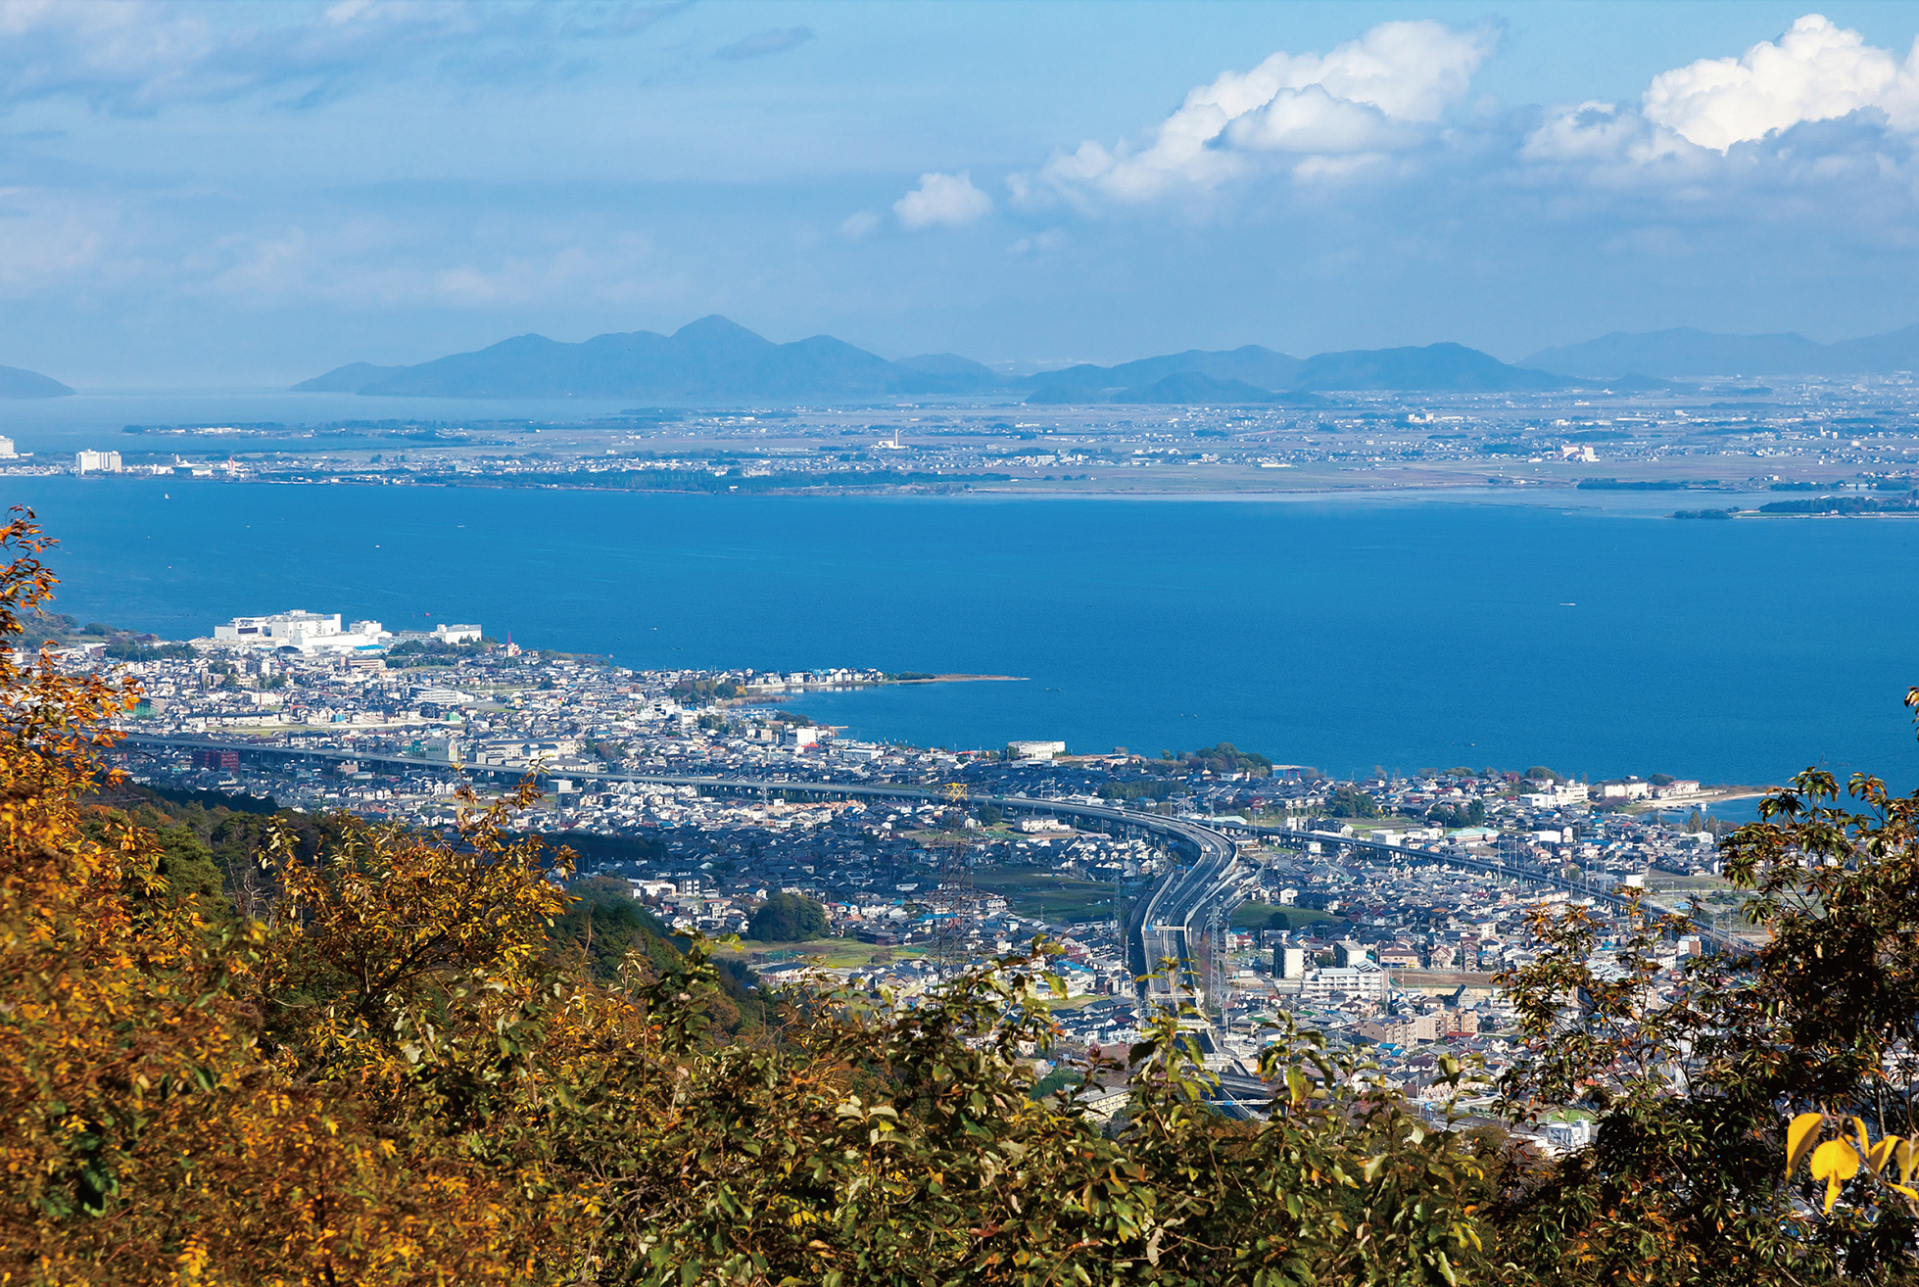
等高线地形图、数字地形图
案例分析：日本琵琶湖的污染治理
阅读教材P15-16案例，回答：
1.琵琶湖产生的主要环境问题及其原因是什么？
2.琵琶湖污染产生的危害有哪些？
水污染 ①人口激增，生活污水大量排放；
②工业发展，工业废水大量排入河流；
③农业发展，农田退水，农药化肥等的使用。
日本琵琶湖
①水质恶化，水生生物死亡，生物多样性减少；
②人类水源减少，水资源更加短缺；
③损害了琵琶湖的水质调节服务和文化服务功能以及支撑服务功能；
④污染物质进入人体，影响人类的身体健康。

Slide 17
等高线地形图、数字地形图
案例分析：日本琵琶湖的污染治理
3.日本琵琶湖水污染的治理的具体措施有哪些？
①政府通过修建城市下水道、农村生活排水设施、
联合处理净化槽，处理生活污水；
②通过制定鼓励环保型农业政策，与当地农民协商
减少50%的化肥使用量，减轻农业对环境的污染；
③通过在重点污染行业生产中大力推广可再生和再
循环使用的产品和材料，降低工业污染；
④采取多种措施，如疏浚河底污泥、在河流入口种
植芦苇等水生植物，对入湖河流直接净化。
日本琵琶湖

Slide 18
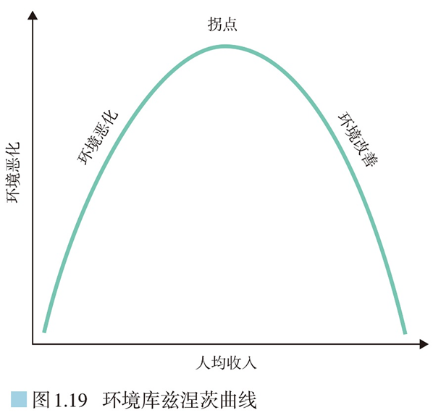
等高线地形图、数字地形图
课堂活动：讨论环境与发展的关系
历史上,许多地区的发展都经历了“先污染、后治理”的过程,有学者用环境库兹涅茨曲线来概括这一过程。该曲线显示,环境质量在前期会随着经济增长而逐渐恶化，但到达某个临界点之后环境污染的程度会逐渐降低。
1.环境库兹涅茨曲线出现拐点可能的原因是什么？
技术进步与经济发展水平提高
技术进步可提高资源利用率和废弃物处理能力，降低对自然环境的负面影响。
收入水平低的社会群体很少产生对环境质量的要求，贫穷会加剧环境恶化；经济发展水平越高，人们对环境质量要求越高，会加大环保投资，选择环境友好产品，施加环保压力，使经济结构向利于环境的方面转变。

Slide 19
等高线地形图、数字地形图
课堂活动：讨论环境与发展的关系
2.环境“先污染、后治理”是不是一个区域社会经济发展必然经历的过程？说明你的观点。
不是。人们正确认识人类系统与自然系统的关系后，充分利用自然规律，转变传统发展模式为可持续发展模式，发展循环经济，积极进行环境保护，就可以做到生态、经济、社会可持续发展。
3.区域经济发展如何避免经历“先污染、后治理”的过程？
发展技术，提高资源利用率，控制废弃物排放；
大力发展循环经济；
提高全民环保意识；
制定并实施严格的环保政策。

Slide 20
等高线地形图、数字地形图
课堂小结
自然环境
机制
损害
人类社会环境
环境问题产生的原因
人口数量
影响因素
人均资源消费量
环境问题及其危害
技术水平
供给服务功能
环境问题与自然环境服务功能
调节服务功能
环境问题的危害
文化服务功能
影响生活质量，危害身体健康
危害
环境问题制约社会经济发展

Slide 21
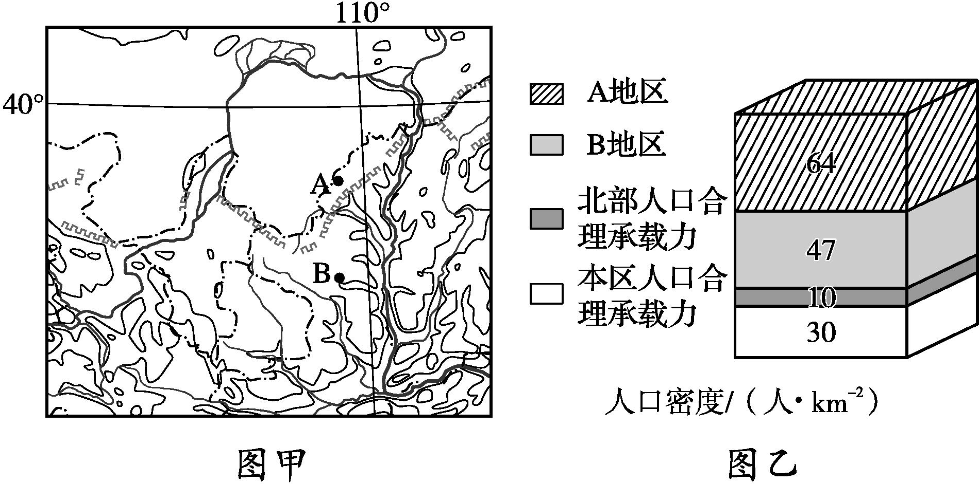
等高线地形图、数字地形图
当堂练习
图甲为某地区图,图乙为该地区人口密度分布情况图。读图,完成5～6题。
1.该地区主要的环境问题是( )
A.酸雨
B.水土流失
C.森林面积减少
D.臭氧层破坏
2.造成这种问题的人为原因是( )
A.人口密度超过本区人口合理承载力
B.A地区的人口密度高于B地区
C.人口密度在北部最合理
D.本区人口合理承载力较大
B
A
Notes:
解析 第5题,根据图中的信息可知,该地区大部分位于黄土高原,受黄土土质疏松、植被破坏以及夏季多暴雨的影响,该地区水土流失现象严重。第6题,读图可知,本区人口合理承载力为30人/平方千米,而目前A、B地区的人口密度已分别高达64人/平方千米、47人/平方千米,说明该地的人口密度已超过该地区的人口合理承载力,从而导致水土流失问题。

